Slide 1
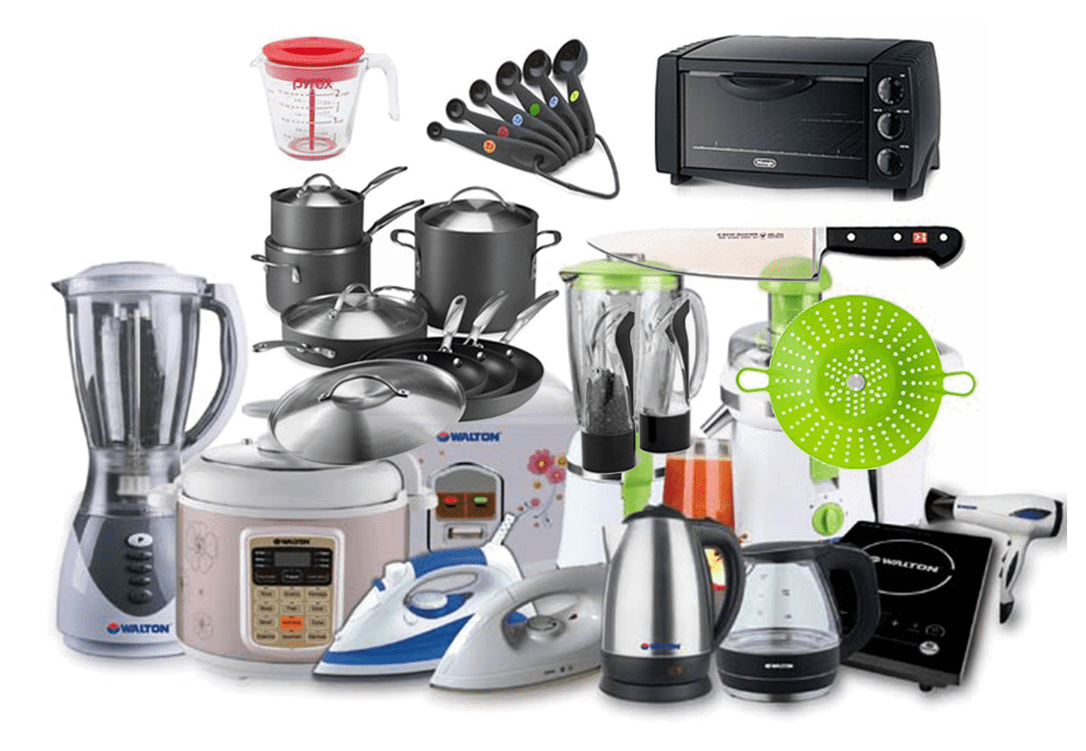
МАГАЗИН «ВСЕ В ДОМ»

Slide 2
Заняли все свои места Все внимание на экран
Веб-совещание с руководителем

Slide 3
Увеличить объем товарооборота в 2 раза.
Решить отделом, что будем делать для увеличения объема продаж
Коллеги, объемы продаж сокращаются, что происходит?
Спрос постоянный, но покупатели уходят к конкурентам
Руководитель отдела – аналитик Соломатова…
Даю неделю для решения проблемы
Управляющий:
Семен Семеныч

Slide 4
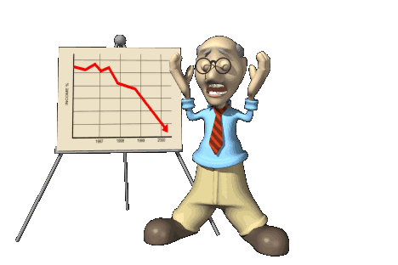
А-а-а…
Срочно всех собрать…
Аналитик:
Соломатова

Slide 5
Наверное, сейчас кто не справится, уволю

Slide 6
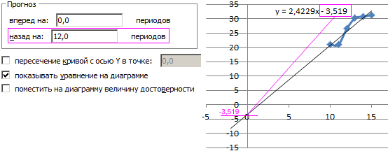
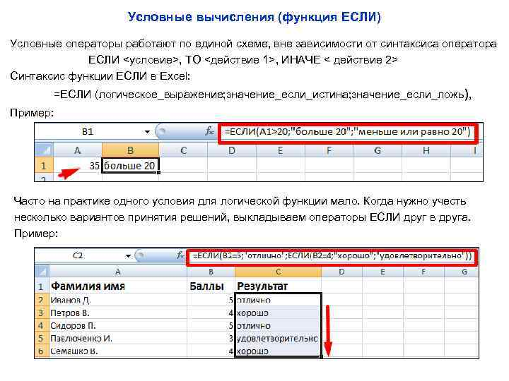
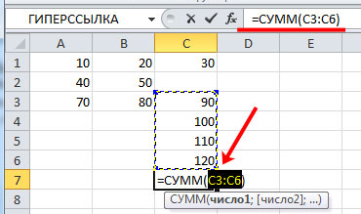
«ОБРАБОТКА ЧИСЛОВОЙ ИНФОРМАЦИИ
В EXCEL»

Slide 7
ПОРУЧЕНИЯ:
1
2
3
Маркетологам:
Вычислить, какое количество товаров на складе менее 5 и не дороже 5000 руб., сделать заявку на дополнительную поставку для увеличения товарооборота, удовлетворяя повышенный спрос.
Старшим менеджерам:
Вычислить, сколько наименований товаров представлено каждым производителем для дальнейшей корректировки ассортимента.
Менеджерам:
Вычислить, какого товара в наличии более 10 шт. и ценой более 50000 руб., для дальнейшего снижения цены: акции, распродажа 1+1, скидка.

Slide 8
Хоть бы пронесло…
А-а-а…

Slide 9
ОТКРЫТЬ БАЗУ ДАННЫХ МАГАЗИНА:
Сеть -> Анастасия -> User -> Общие -> Общие документы -> 9 класс -> Все в дом
СКОПИРУЙТЕ ВСЮ
ПАПКУ СЕБЕ НА
РАБОЧИЙ СТОЛ

Slide 10
ПОРУЧЕНИЯ:
1
2
3
Маркетологам:
Вычислить, какое количество товаров на складе менее 5 и не дороже 5000 руб., сделать заявку на дополнительную поставку для увеличения товарооборота, удовлетворяя повышенный спрос.
Старшим менеджерам:
Вычислить, сколько наименований товаров представлено каждым производителем для дальнейшей корректировки ассортимента.
Менеджерам:
Вычислить, какого товара в наличии более 10 шт. и ценой более 50000 руб., для дальнейшего снижения цены: акции, распродажа 1+1, скидка.

Slide 13
ПОРУЧЕНИЯ: Открыли ОТДЕЛ2.xlsx
1
2
3
Маркетологам:
Найти среднюю цену машинки для стрижки волос с точностью 2 знака после запятой в денежном формате.
Старшим менеджерам:
Найди среднюю цену товаров марки Longa Vita и Nozomi с точностью 2 знака после запятой в денежном формате.
Менеджерам:
Найти среднюю цену электробритвы с точностью 2 знака после запятой в денежном формате.

Slide 14
найти самый дорогой товар (используя сортировку) разных производителей и посмотреть, какое количество их на остатке (количество тоже отсортировать по убыванию). Посмотреть на какую сумму «дорогих» товаров (10-15 шт.) находится в наличии.

Slide 15
Сохраняем свои выполненные задания под своей фамилией:
Сеть -> Анастасия -> User -> Общие -> Общие документы -> 9 класс -> Все в дом

Slide 16
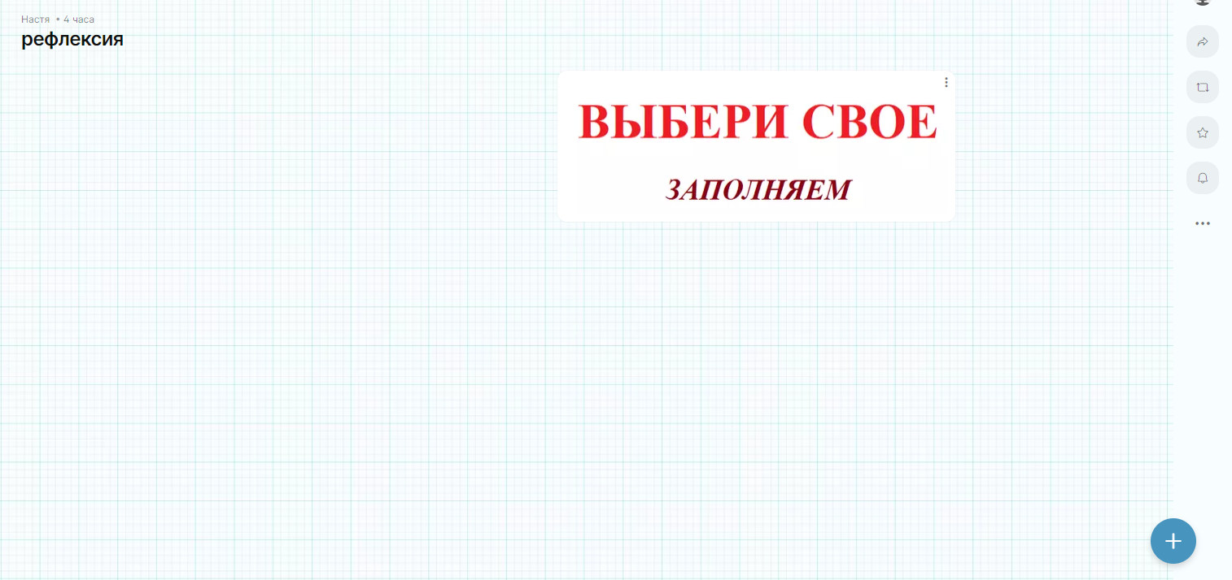
Открываем в браузере: https://goo.su/7ehPKq (протокол можно не писать)

Slide 17
Хорошо поработали
Управляющий:
Семен Семеныч

Slide 18
Дома: в ЭЖ выполнить прикрепленное задание в Excel.
Можно воспользоваться электронными таблицами онлайн, если не установлен офис

Slide 19
Д
О
С
В
И
Д
А
Н
И
Я!
В С Е М С П А С И Б О
Хорошо поработали

